Slide 1


Slide 3

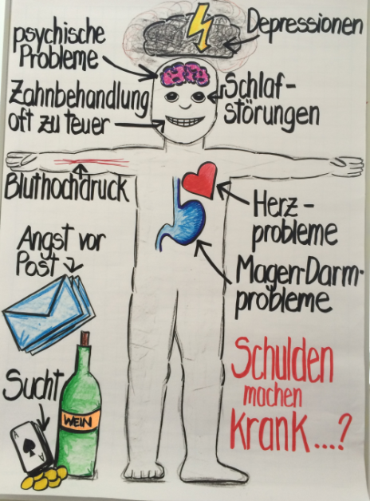
Schulden und Gesundheit
Peter Kopf | ifs Schuldenberatung
Schulden verringern –
Gesundheit erhalten!
©Isabel Baldreich | ifs Schuldenberatung

Slide 4

ist es, die existenz- und gesundheitsbedrohenden Folgen
von Überschuldung zu
  verhindern
  vermindern
  beseitigen
Zielsetzung der ifs Schuldenberatung

Slide 5
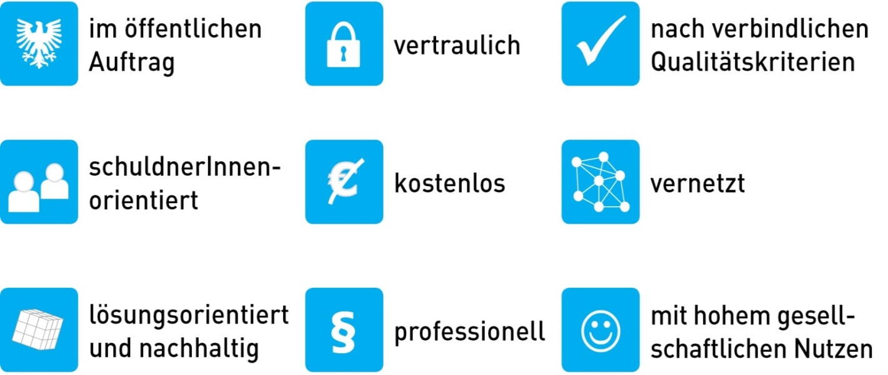
ifs Schuldenberatung arbeitet

Slide 6
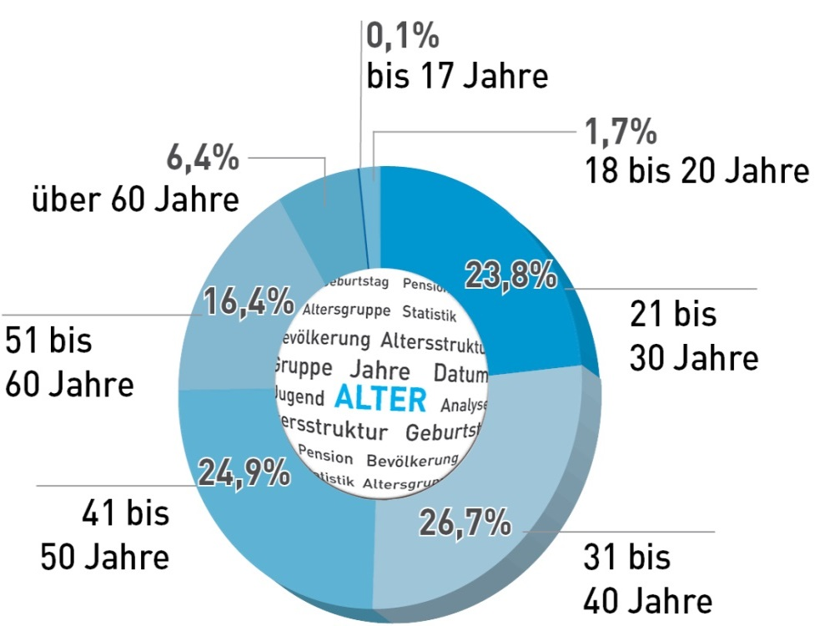
Wer hat Schuldenprobleme?
Altersstruktur weicht von Gesamtbevölkerung ab
Quelle: asb Schuldenreport 2017

Slide 7
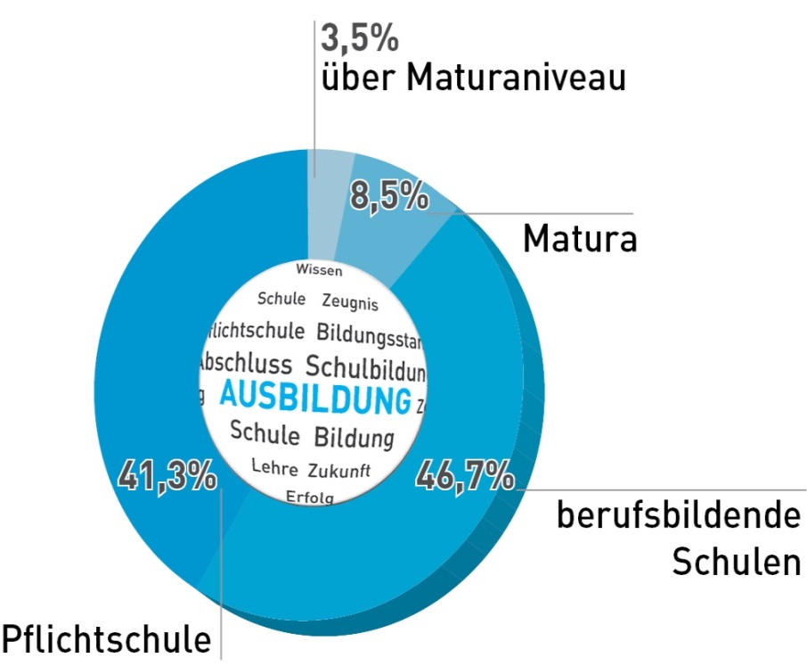
Wer hat Schuldenprobleme?
Geringere Schulbildung als Gesamtbevölkerung
Quelle: asb Schuldenreport 2017

Slide 8
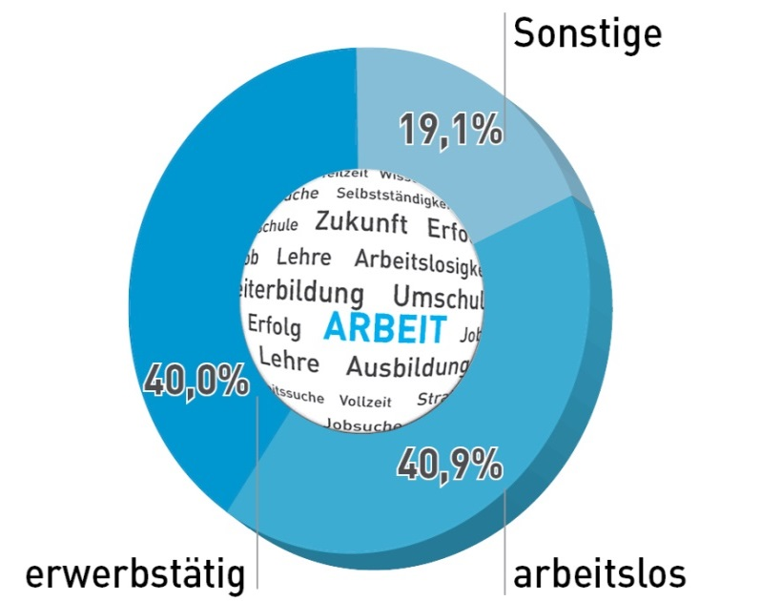
Wer hat Schuldenprobleme?
Weniger als die Hälfte der Klientel erwerbstätig
Quelle: asb Schuldenreport 201
Quelle: asb Schuldenreport 2017

Slide 9
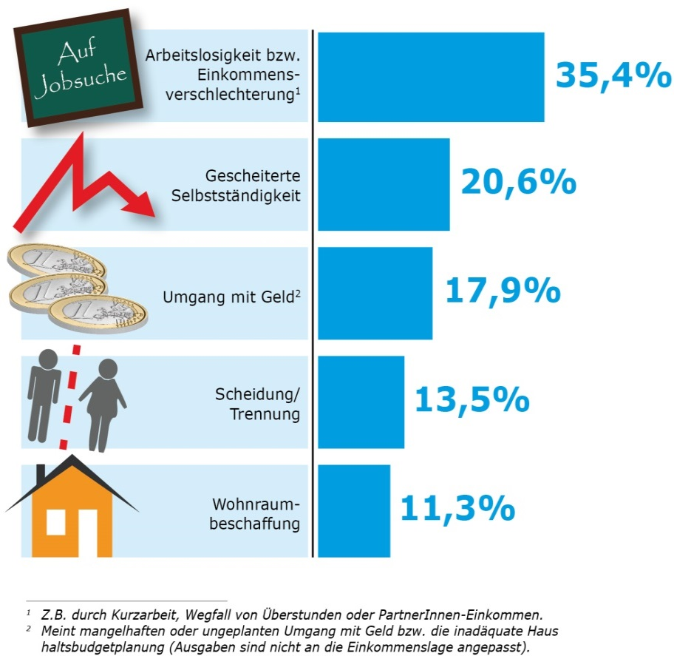
Gründe für Überschuldung
Quelle: asb Schuldenreport 2017

Slide 10

Angebot der ifs Schuldenberatung

Slide 11
Angebot der ifs Schuldenberatung
professionelle, kostenlose Beratung
Hilfe, Klarheit zu gewinnen
rechtliche Abklärung
Erstellung von Finanzplänen und Haushaltsbudgets
durch Budgetberatung
Unterstützung bei der Verhandlung mit Gläubigern
Informationen zum / Vertretung im Privatkonkurs
Vorarlberger Finanzführerschein (11 – 25 Jahre)
Betreutes Konto

Slide 12
ifs Schuldenberatung
Mehrerauerstraße 3 | 6900 Bregenz
Schießstätte 14 | 6800 Feldkirch
Klarenbrunnstraße 12 | 6700 Bludenz
DONNERSTAG IST SPRECHTAG!
Bregenz, Feldkirch 09:00 bis 15:00 Uhr
Bludenz 09:00 bis 11:00 Uhr

Slide 13
2017 – ein Jahr in Wort und Zahl
2.895 KlientInnen
60% sind männlich, 40% sind weiblich
2.904 mitbetroffene Kinder
durchschnittliche Verschuldung € 86.660

Slide 14
2017 – ein Jahr in Wort und Zahl
Die 7 häufigsten Ursachen finanzieller Probleme
Einkommensverschlechterung / Arbeitslosigkeit
Konsumverhalten
Scheidung / Trennung
Selbstständigkeit
Bürgschaft / Haftung
Haus-/Wohnungskauf
Unfall / Krankheit / Todesfall

Slide 15

Situation in Vorarlberg
Die ifs Schuldenberatung geht davon aus, dass…
              6.000 Haushalte überschuldet sind.
              10.000 Haushalte an der Kippe stehen.
              38.000 bis 45.000 Menschen betroffen sind.
              (ca. 10-12% der Bevölkerung)

Slide 16
Ergebnisse Klientenbefragung 2015
Zufriedenheit mit dem eigenen Leben: 50 %
…mit der finanziellen Situation: 6 %
…dem Gesundheitszustand: 34 % (75 % Österreichschnitt)
…der Wohnsituation: 32 %
Große Sorgen gemacht haben sich im letzten Jahr: 74 %
Angespannt und gereizt waren: 72 %
„Ob eine Sache überhaupt der Mühe wert ist“: 57 %
Schlechte Stimmung hatten: 55 %
Schlafstörungen: 45 %
Einsamkeit auch in Gesellschaft: 39 %

Slide 17
Klientenbefragung 2015
Beziehungsgefüge der Klienten ist sehr dünn
- Virtuelle Kontakte 60 %
- Arbeit 33 %
- Freizeit 32 %
- Familie 24 %
- Nachbarschaft 19 %
- Freunde 8 %

Slide 18
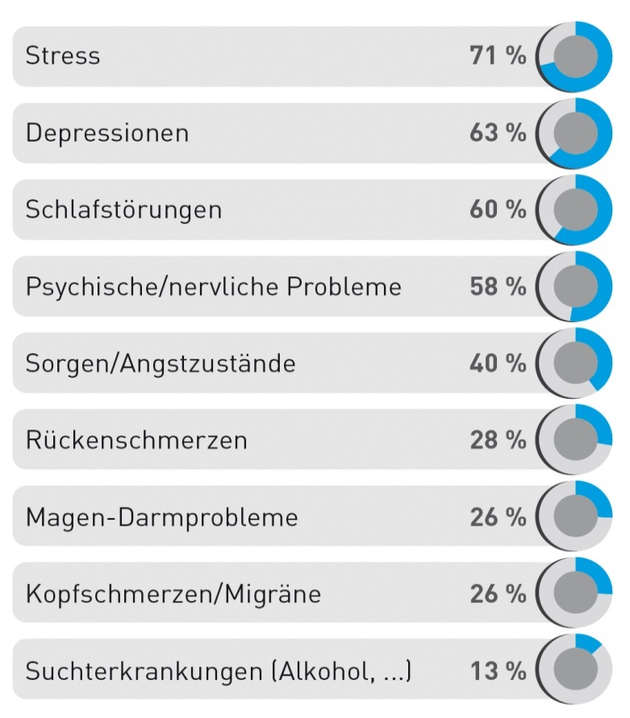
Klientenbefragung 2015
Gesundheitliche Folgen von Überschuldung
Quelle: SROI-Analyse = Darstellung sozialer und wirtschaftlicher Wirkungen der Schuldenberatungen

Slide 19
Konkrete Maßnahmen der ifs Schuldenberatung in der Gesundheitsvorsorge
Trotz allem Gesund
Trotz allem vernetzt
Unterstützungsgruppe
Vorarlberger Finanzführerschein
Kooperation mit „Sicheres Vorarlberg“
Quelle: SROI-Analyse = Darstellung sozialer und wirtschaftlicher Wirkungen der Schuldenberatungen

Slide 20
Hilfestellung? Ist möglich!
auf „versteckte“ Hinweise (Warnsignale) achten:
„Bei mir geht es sich einfach nicht aus…“
„Die Miete wird schon wieder zum Problem…“
„Ob mir der Chef wohl etwas vorstrecken könnte…“
keine Angst, Probleme offen anzusprechen
Hinweise offensiv aufnehmen

Slide 21
Hilfestellung? Ist möglich!
keine Vorwürfe machen („Warum…?“)
Nachfragen, wie es dem/der Betroffenen geht
nach bisherigen Lösungsversuchen fragen
Unterstützung – aber KEIN GELD – anbieten
Hilfe vermitteln und BEGLEITEN

Slide 22
„Ich fühle mich jetzt um 100.000 Kilo leichter“

Slide 23
„Ich habe keine Angst mehr vor dem Briefkasten"

Slide 24


